Slide 1
ГБДОУ Детский сад №29 Выборгского района СПб
Проект в комбинированной группе «Знайки»
Тема: «Театр»
Инициатор: Гавричкова Мария.
Руководители: Воспитатели: Возиян Г.П., Хусеинова М.С.
Учитель-логопед: Астахова М.В.

Slide 2
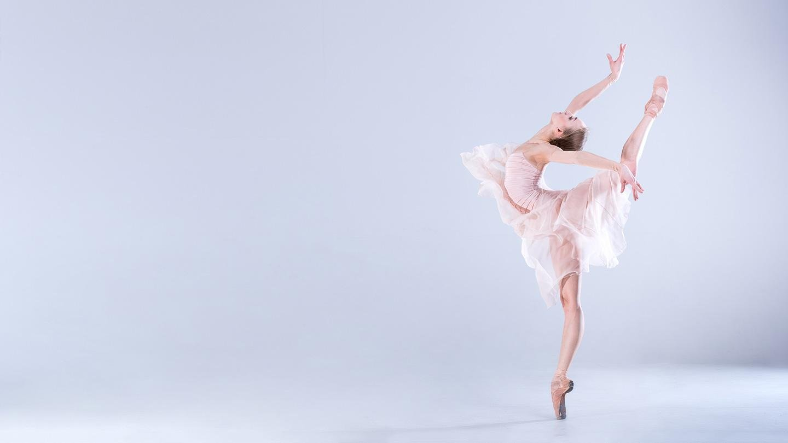
Цель педагогическая: формирование знаний и представлений детей о детских театрах СПб, знакомство с театральными профессиями, поддержка детской инициативы.
Цель логопедическая: Совершенствование просодической стороны и интонационной выразительности речи, обогащение словаря.
Задачи:
Коррекционно-образовательные:
Расширять представления детей об окружающей действительности;
Познакомить с театральными профессиями и детскими театрами СПб;
Учить самостоятельно разыгрывать литературные сюжеты, используя различные виды театра.
Учить давать словесную характеристику персонажам и их поступкам.
Совершенствовать лексико-грамматические средства языка.
Коррекционно-развивающие:
Развивать инициативу и фантазию;
Развивать зрительное и слуховое внимание;
Совершенствовать коммуникативные функции, умение сотрудничать со взрослыми и друг с другом.
Воспитательные:
Воспитывать бережное отношение к изготовленному реквизиту, декорациям.
Воспитывать чувство гордости за родной город и его культурное наследие.

Slide 3
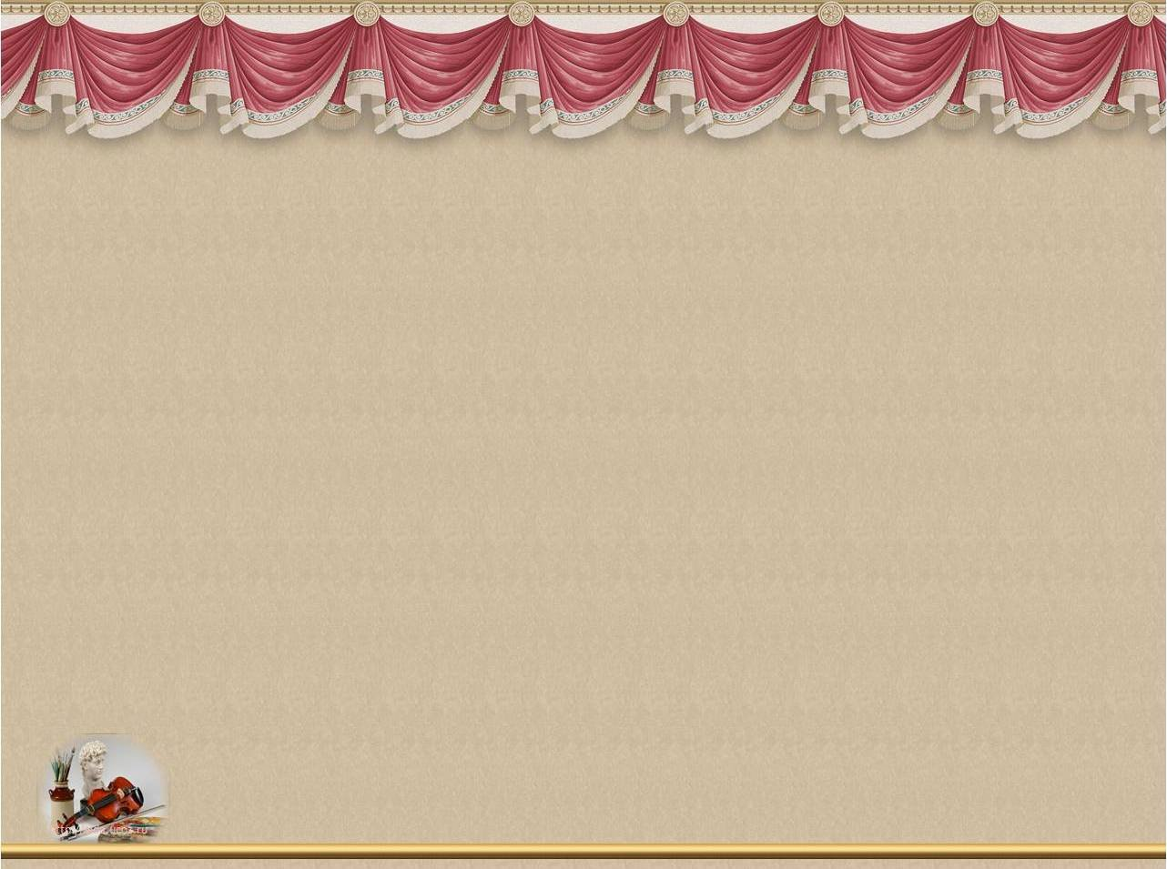
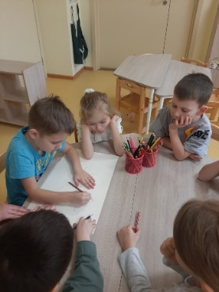
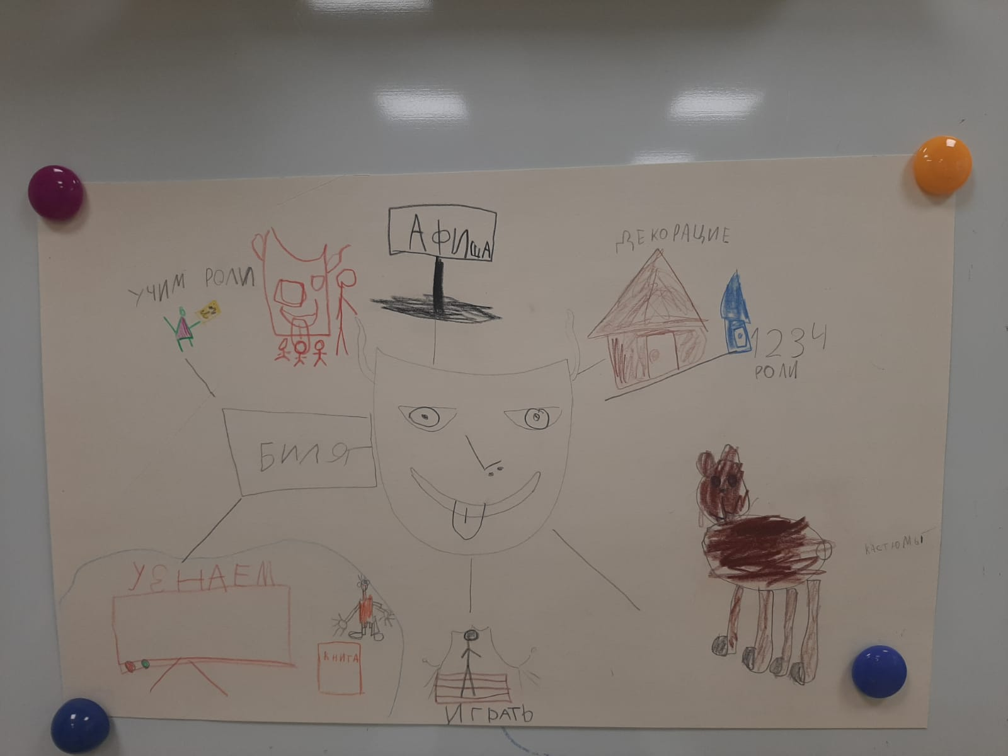
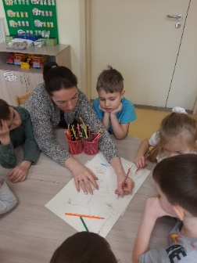
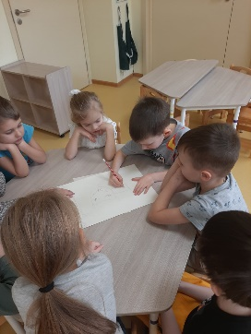
Планирование проекта детьми
Вывод
по содержанию проекта для участников, учитывая план, предложенный детьми:
Познавательное развитие: узнаем интересное о театре из книг, от взрослых, через просмотр телевизора.
Художественно-эстетическое: изготавливаем декорации, костюмы, афишу и билеты.
Социально-коммуникативное: играем в театр, обсуждаем правила поведения в театре.
Физическое: выполняем пластические этюды.
Речевое: читаем книги о театре, рассказываем о своих впечатлениях о походе в театр, читаем и выбираем сказку для постановки, заучиваем роли, обсуждаем постановку.
Коррекционная работа: работаем над дыханием, просодикой, словарем, лексико-грамматическим строем речи.

Slide 4
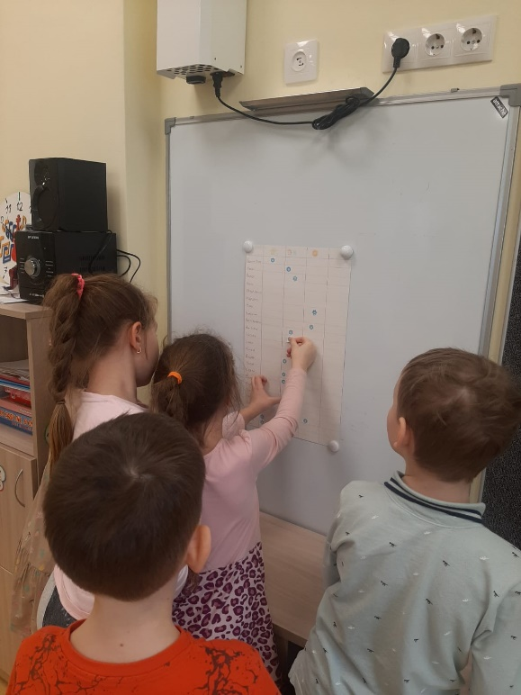
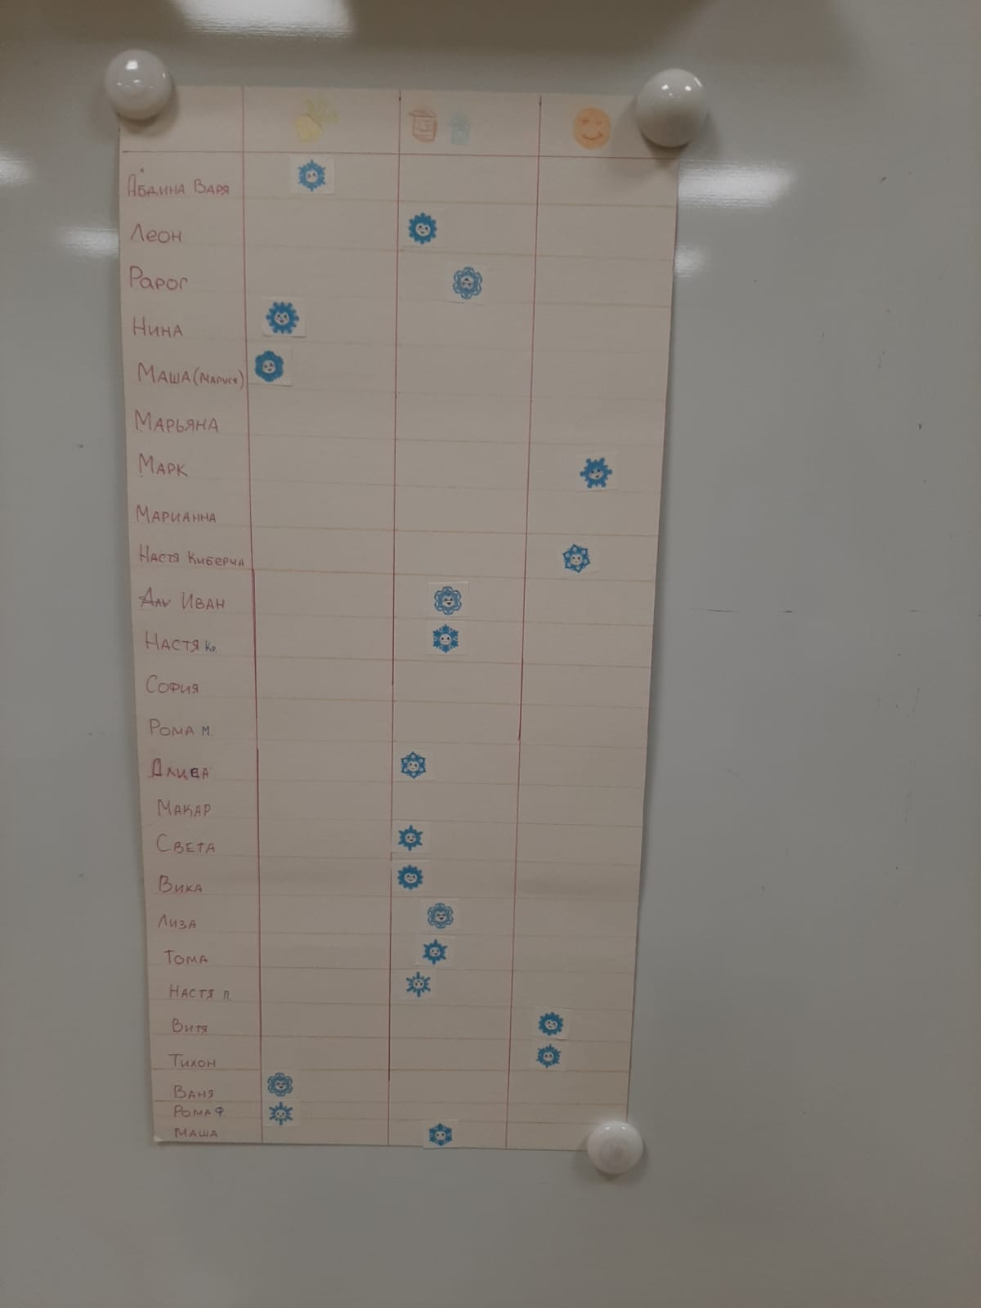
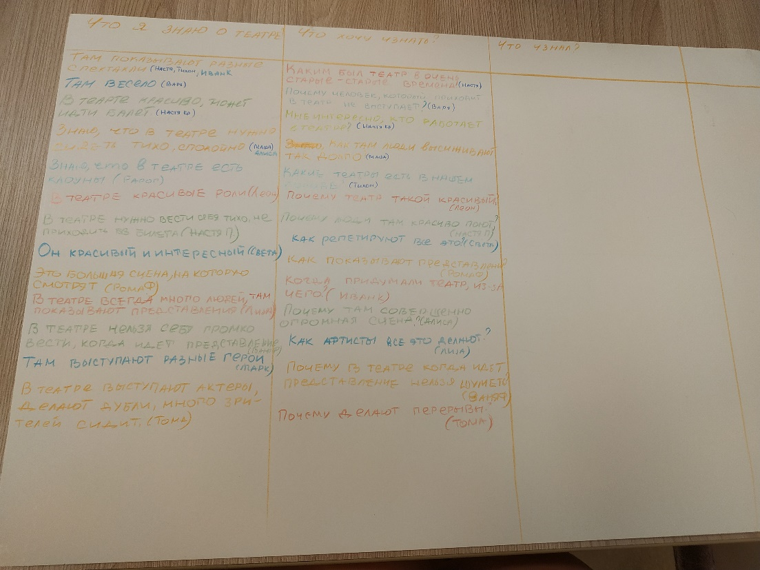
«Доска выбора» – решаем, какую сказку будем показывать малышам: «Репка», «Заюшкина избушка» или «Колобок».
Модель трех вопросов: «Что я знаю о театре? Что хочу узнать? Что узнал?»

Slide 5
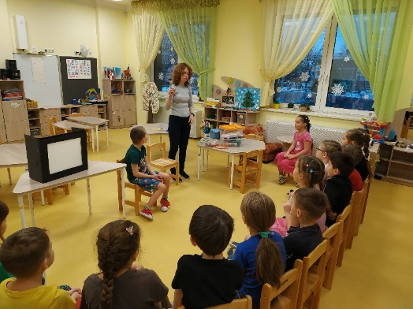
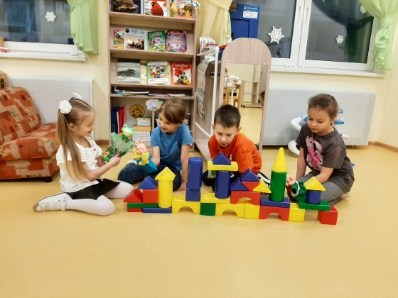
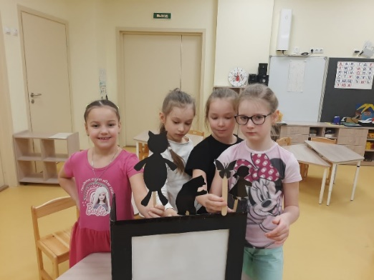
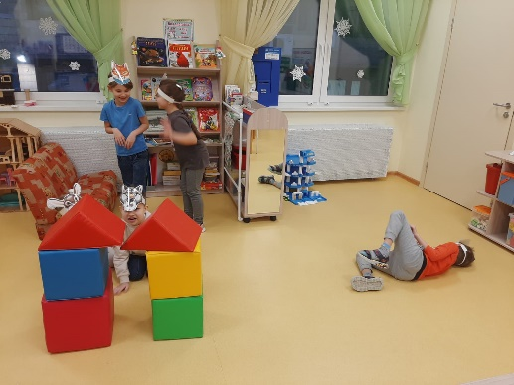
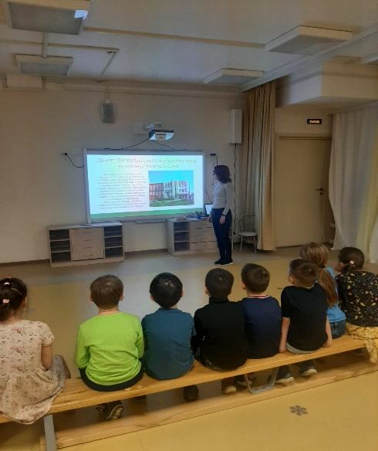
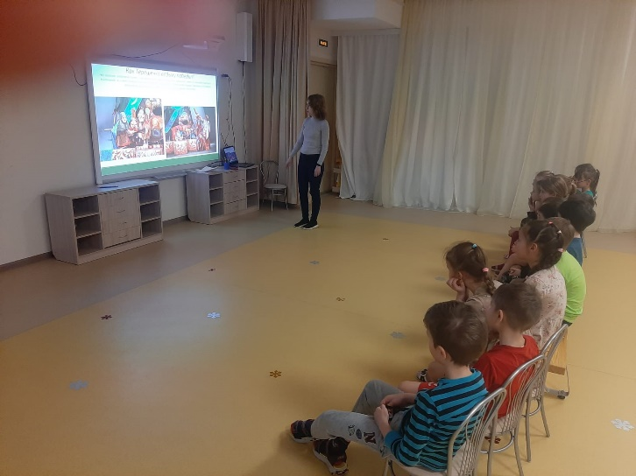
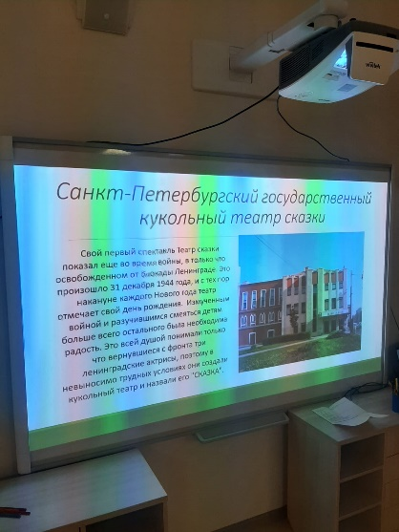
Познавательное развитие:
Знакомимся с разными видами театров нашей группы, пробуем себя в качестве актеров.
Знакомимся с детскими театрами Санкт-Петербурга, их историей, знаменитыми постановками.

Slide 6
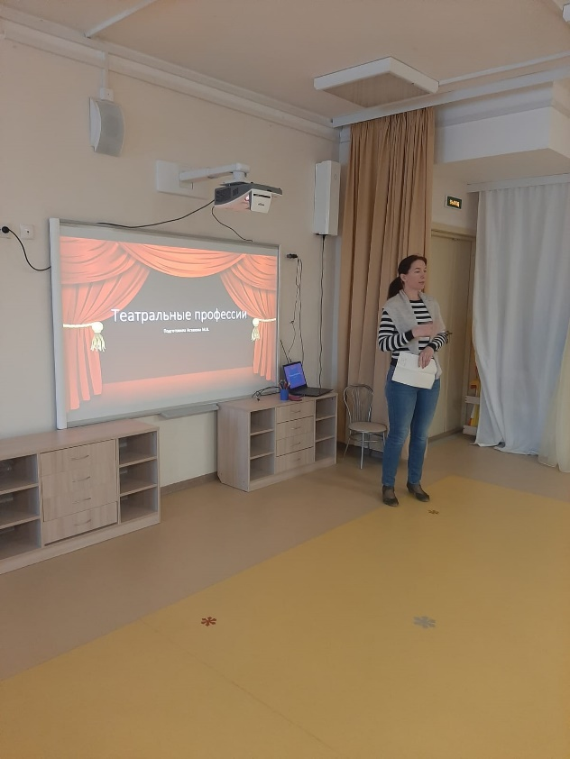
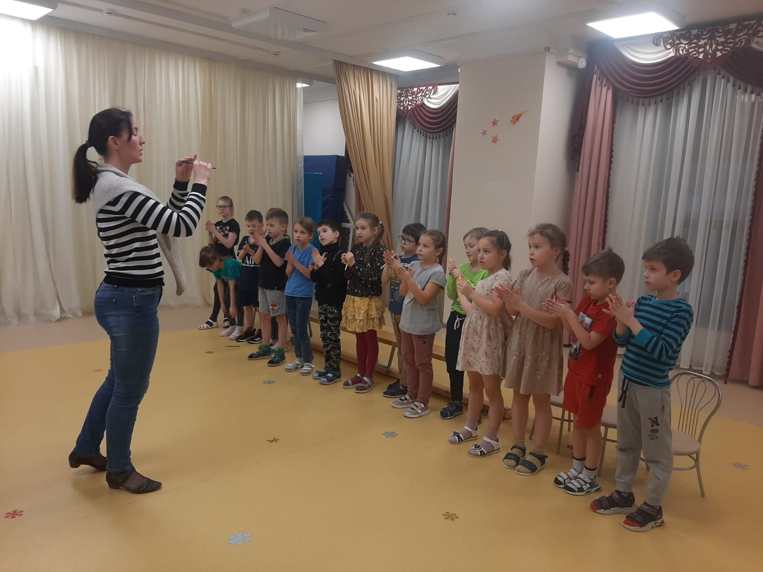
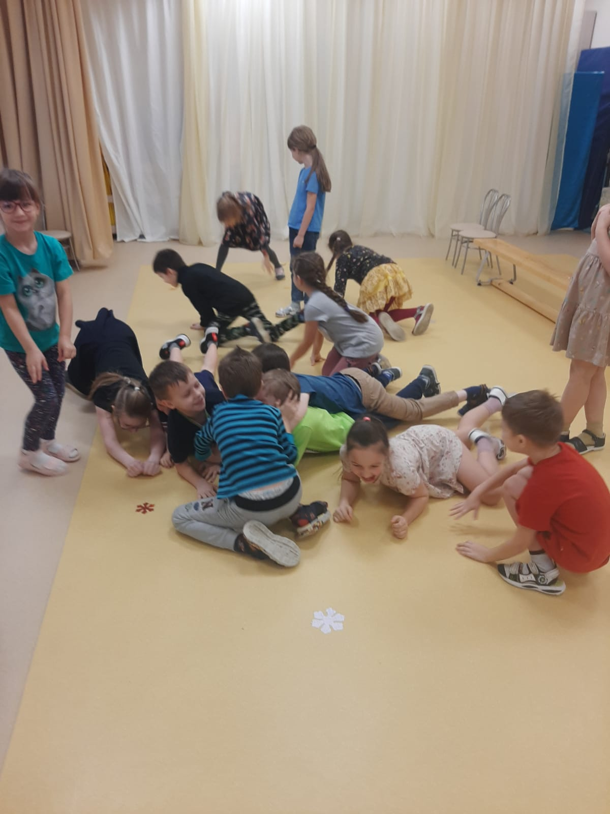
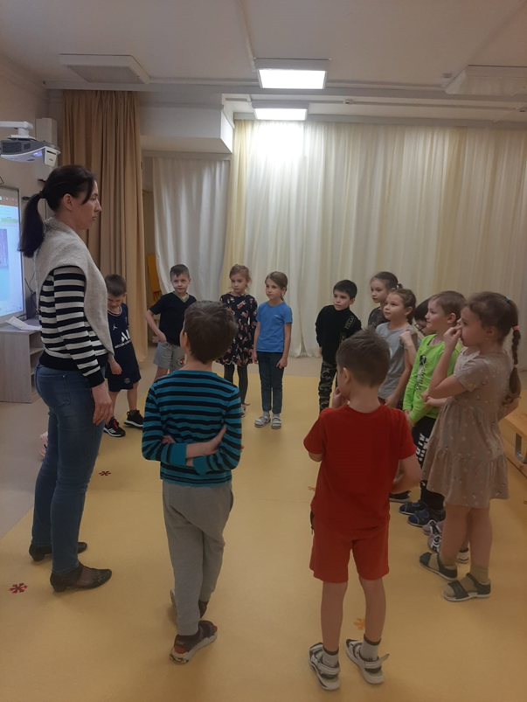
Логопедическое занятие «Профессии театра», пластический этюд, просодика, речь с движением
Пластический этюд
«Мы-тараканчики», по мотивам сказки К.Чуковского.
Презентация «Театральные профессии»
Пальчиковая гимнастика и координация речи с движением.

Slide 7
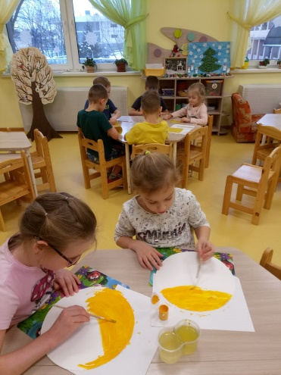
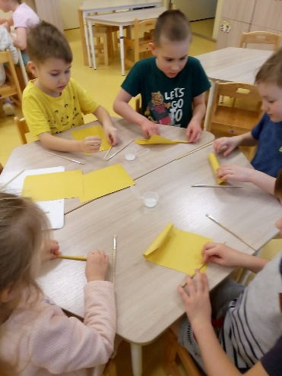
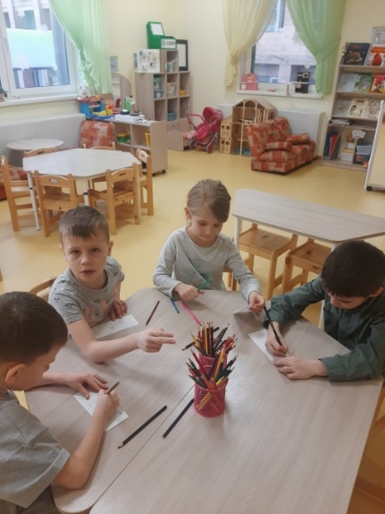
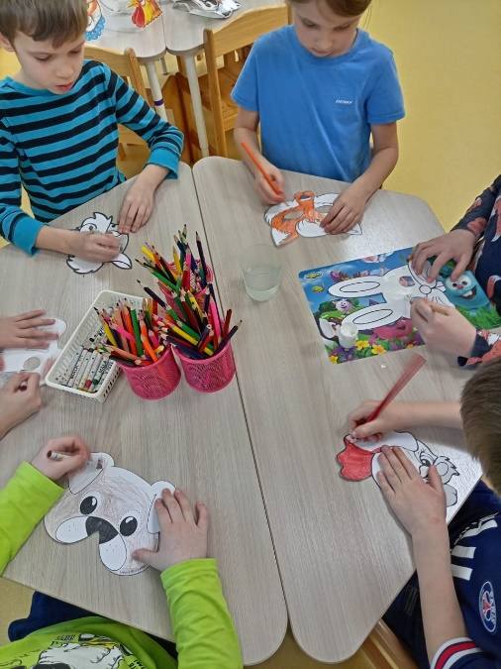
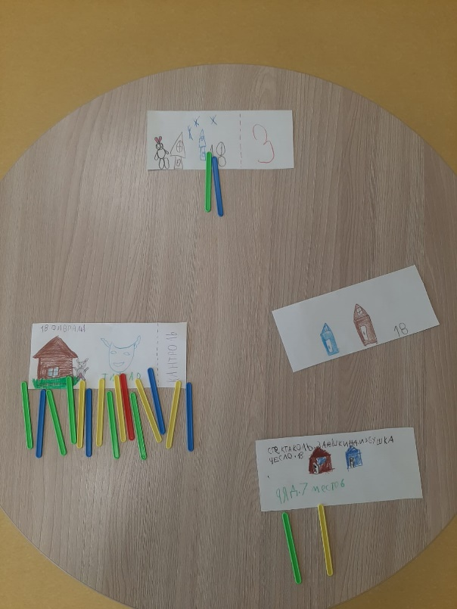
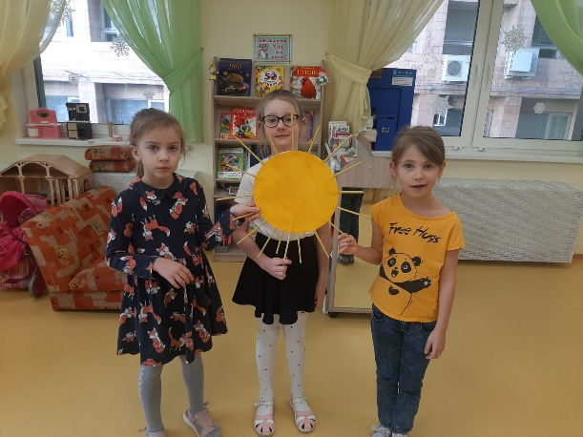
Художественно-эстетическое развитие: «Мы – декораторы, костюмеры и художники» (рисуем, лепим, конструируем).
Декорации к спектаклю
Голосуем за предложенный детьми дизайн билетов к спектаклю.

Slide 8
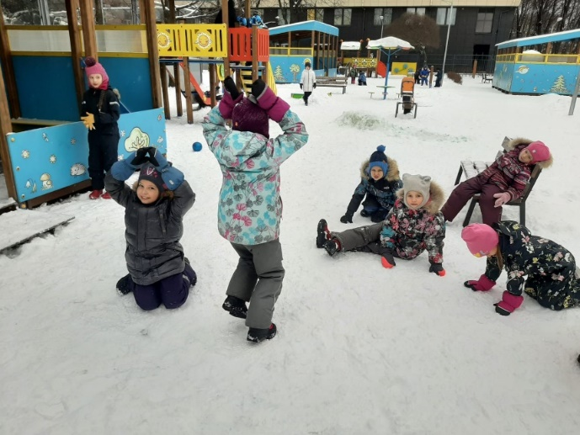
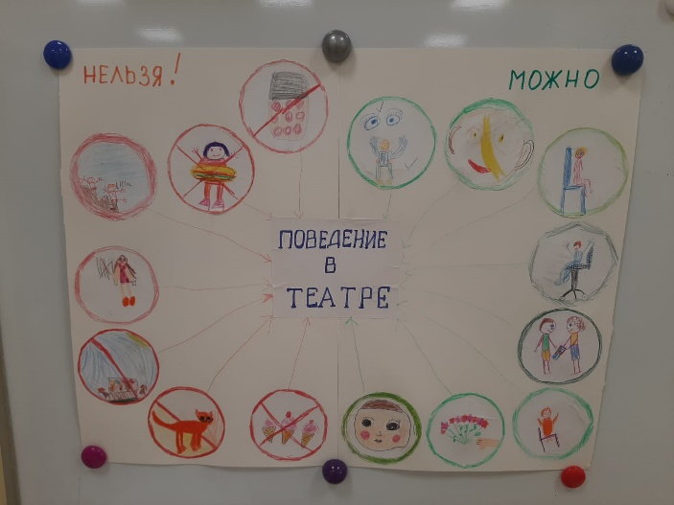
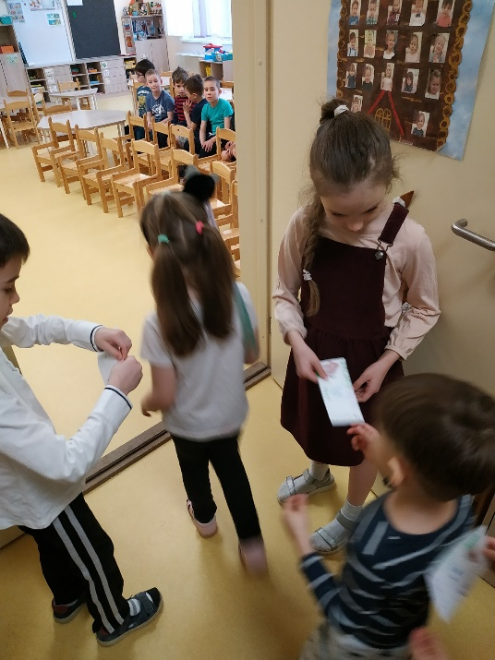
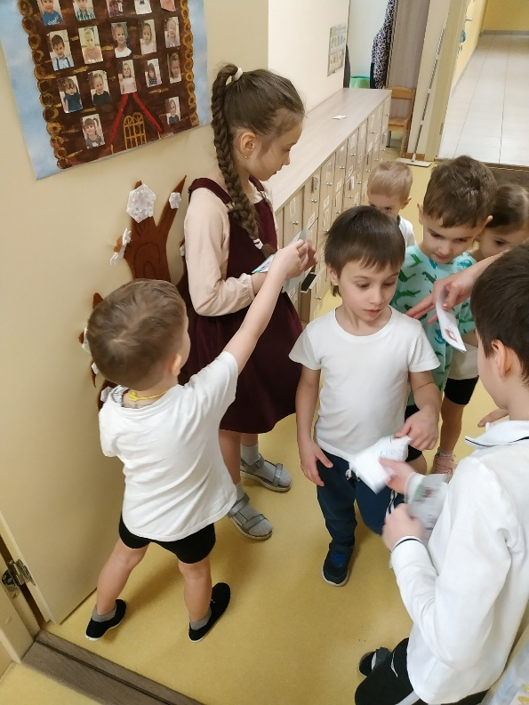
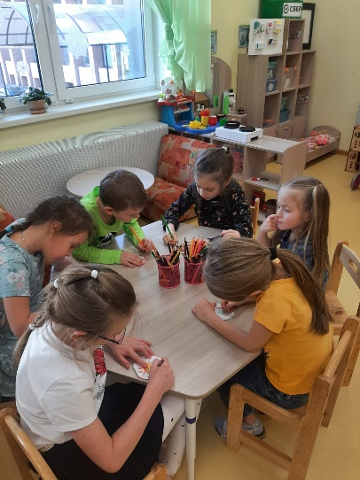
Социально-коммуникативное развитие:
Пробуем себя в роли капельдинера.
Игра малой подвижности: «Море волнуется раз, море волнуется два, море волнуется три, сказочный герой на месте замри».
После беседы
«О правилах поведения в театре» дети сделали кластер
«Поведение в театре».

Slide 9
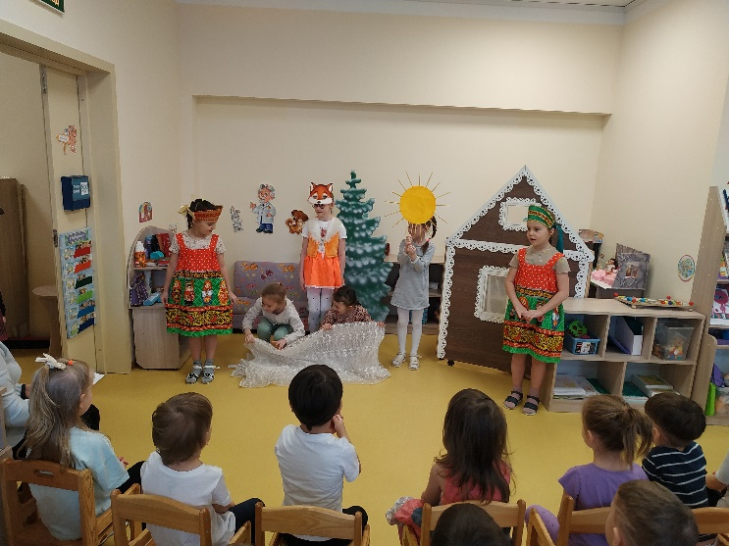
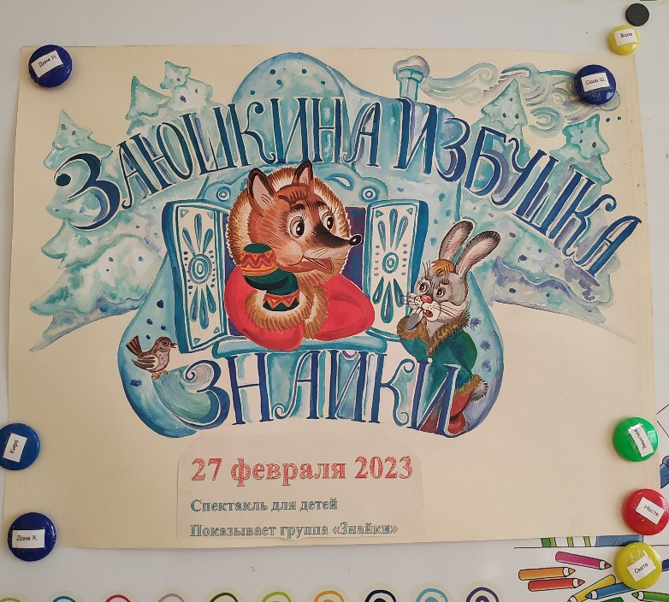
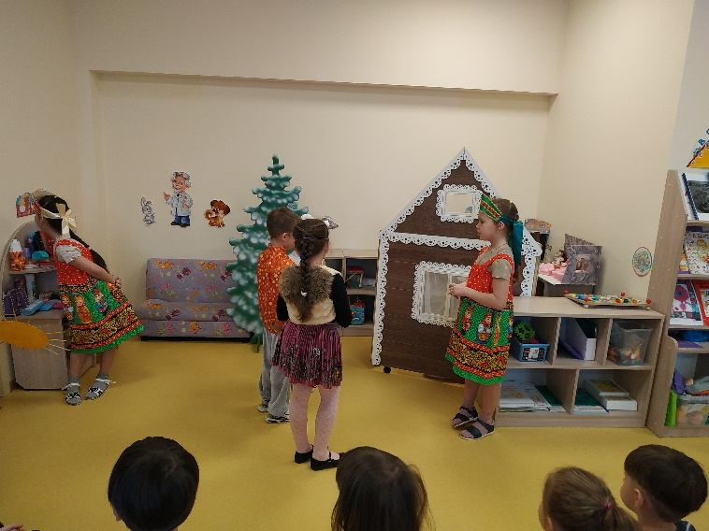
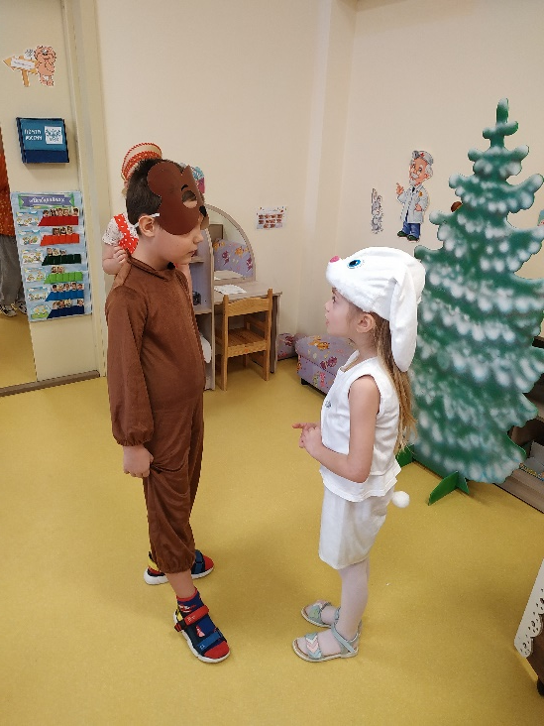
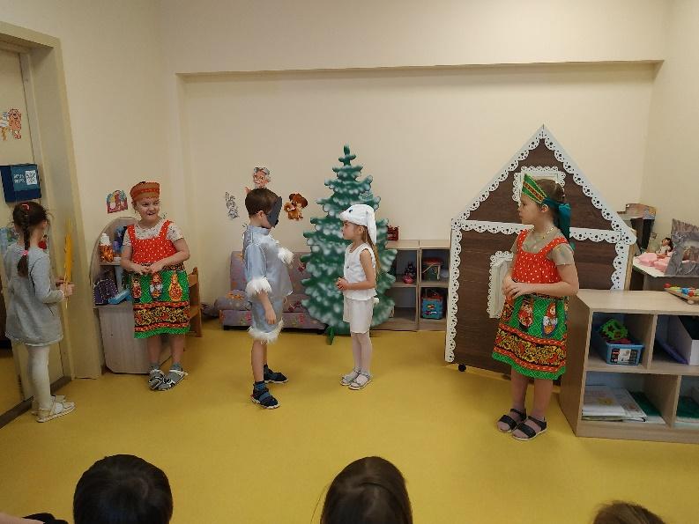
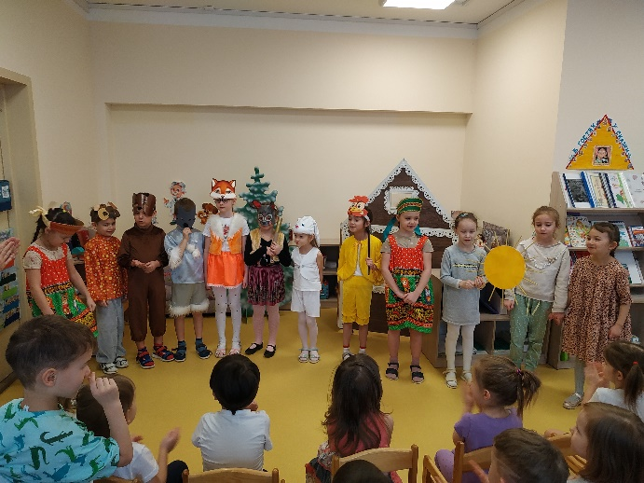
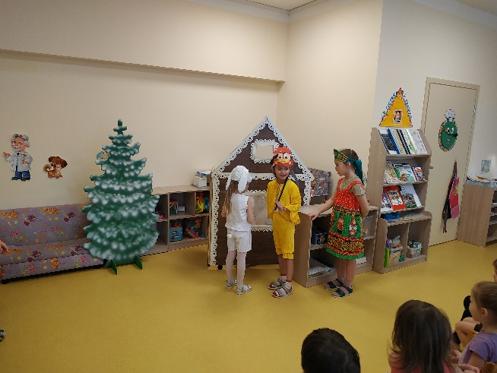
Итоговое мероприятие: показ сказки «Заюшкина избушка» детям средней группы.

Slide 10
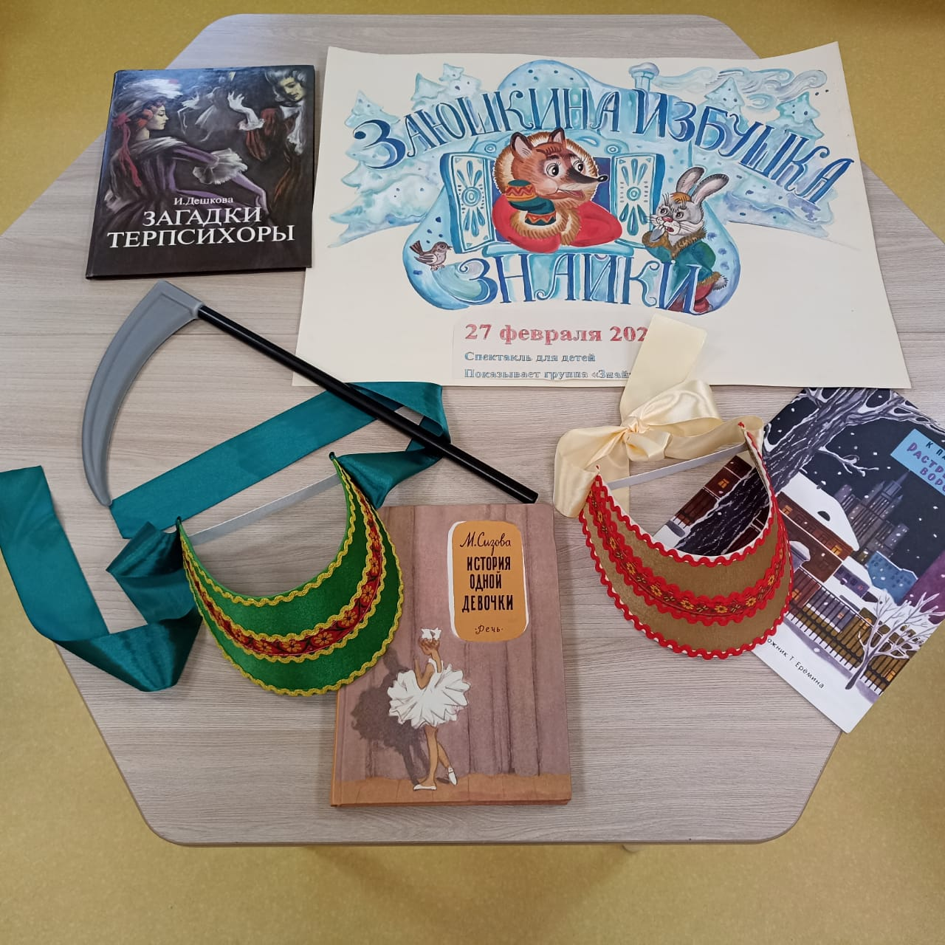
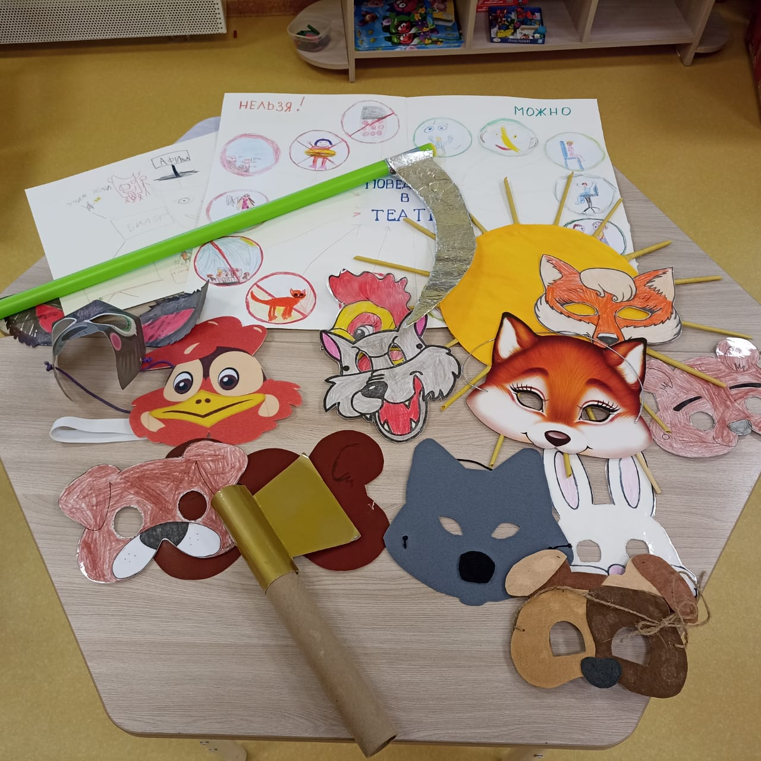
Пополнение развивающей среды:
Дети
Родители

Slide 11
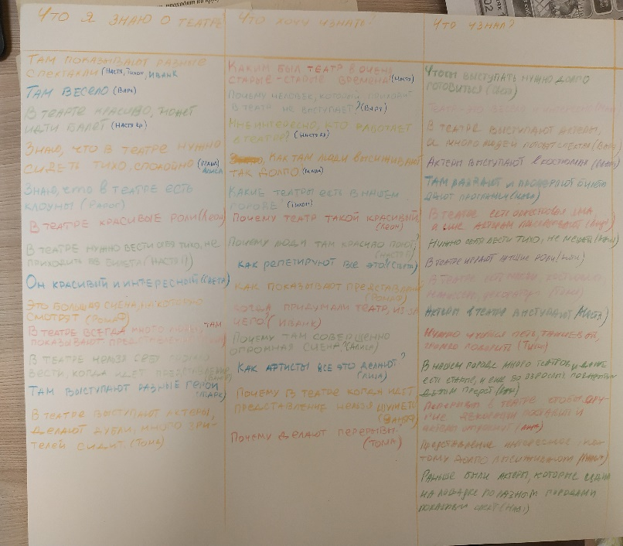
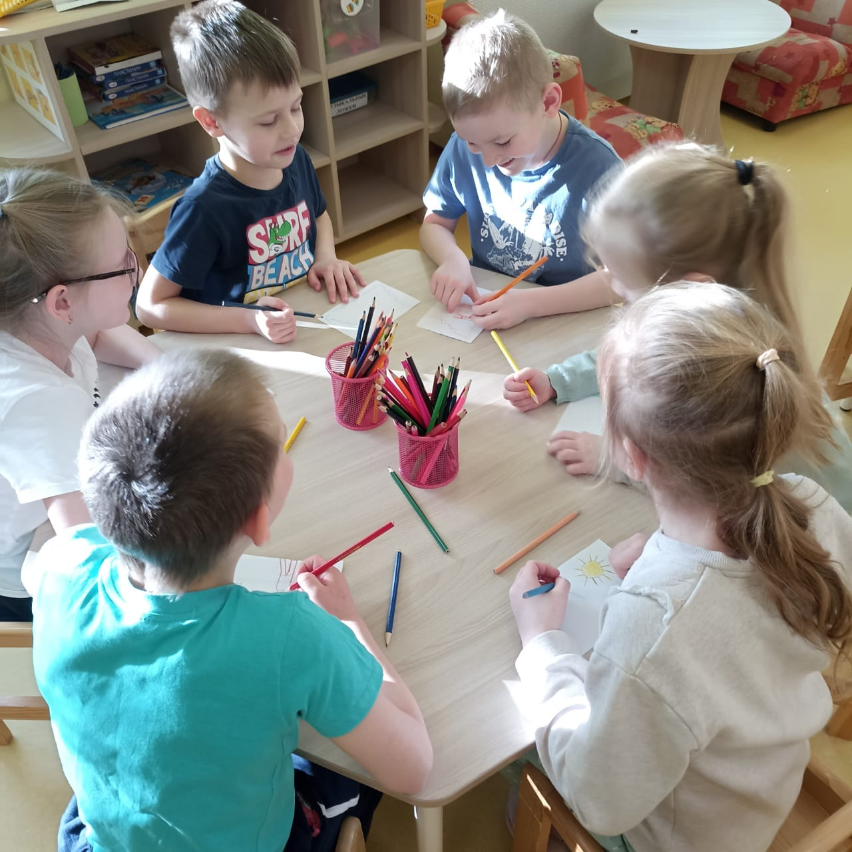
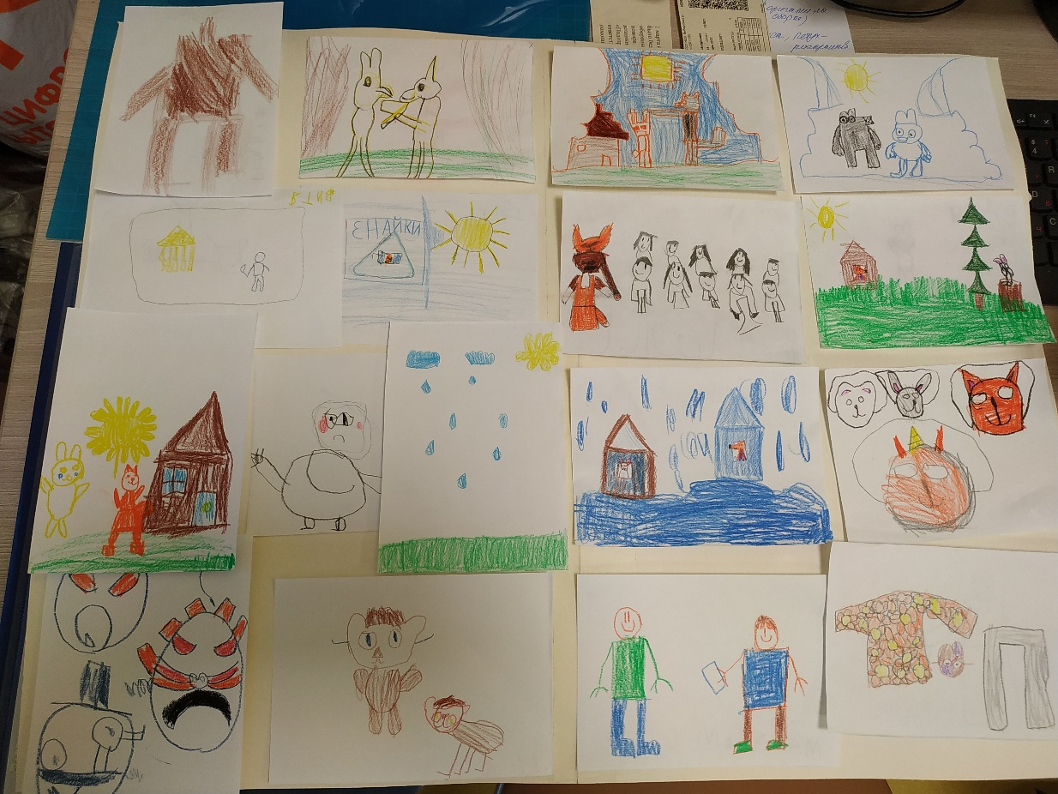
Рефлексия от детей (рисование «Что запомнилось, что было интересно» и «Модель трех вопросов»)

